Slide 1
Classificação

Slide 2
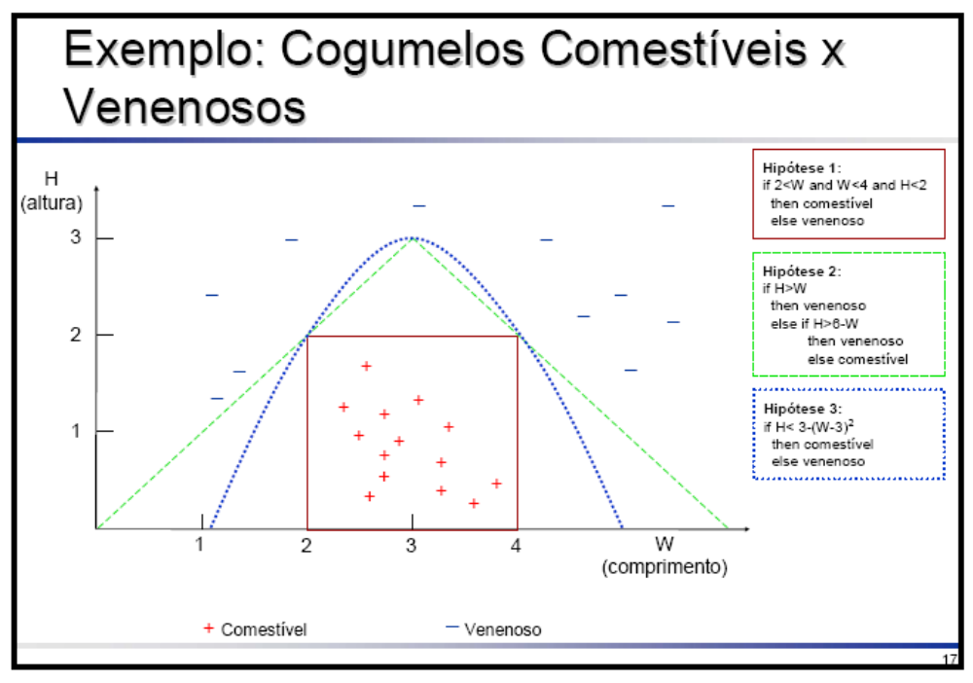

Slide 3
Terminologia
Exemplo, um objeto, um caso, um registro, um tupla
Atributo, variável, feature, característica
Conjunto de treinamento, conjunto de teste
  Aprendizado
  Avaliação

Slide 4
Hipótese do Aprendizado Indutivo
A tarefa é não deterministica
Qualquer hipótese que aproxime bem o conceito alvo num conjunto de treinamento, suficientemente grande, aproximara o conceito alvo para exemplos não observados.

Slide 5
Overfitting e Underfitting
A₂
A₂
- - - - - -
- - -
- - - -
- - -
+ +
- - -
- - -
+ + +
+ + +
+ + +
+ + +
+ + +
- - - - - -
- - -
- - - -
- - -
+ +
- - -
- - -
+ + +
+ + +
+ + +
+ + +
+ + +
A₁
A₁

Slide 6
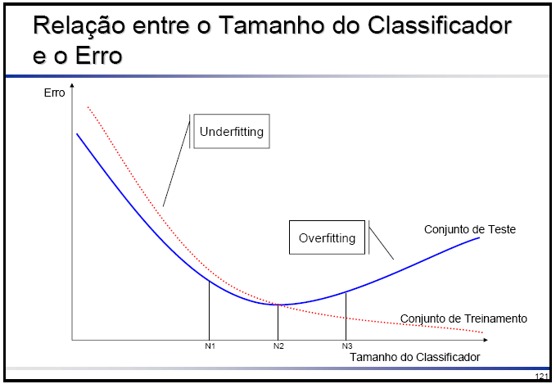

Slide 7
Consistência e Completude
Depois de induzida, uma hipótese pode ser avaliada sobre
consistência, se classifica corretamente os exemplos
completude, se classifica todos os exemplos

Slide 8
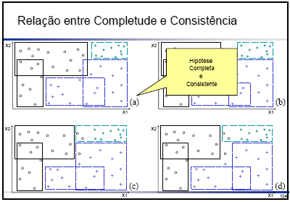

Slide 9
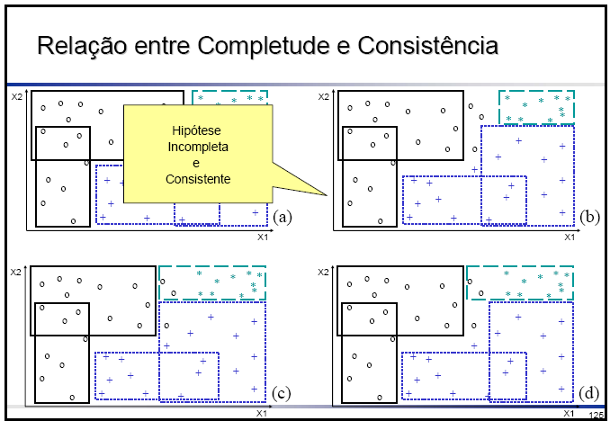

Slide 10
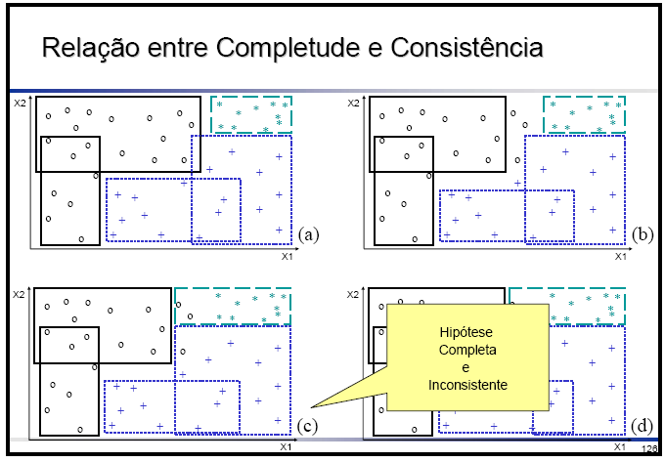

Slide 11
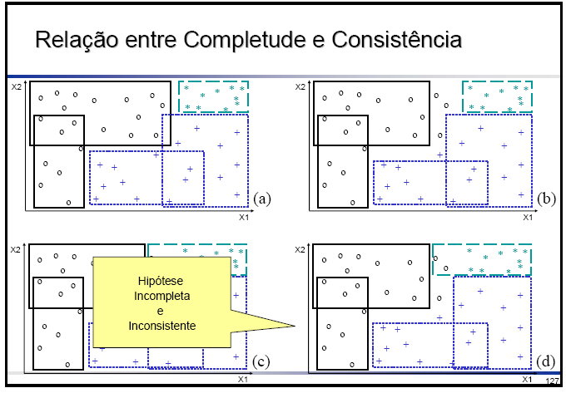

Slide 12
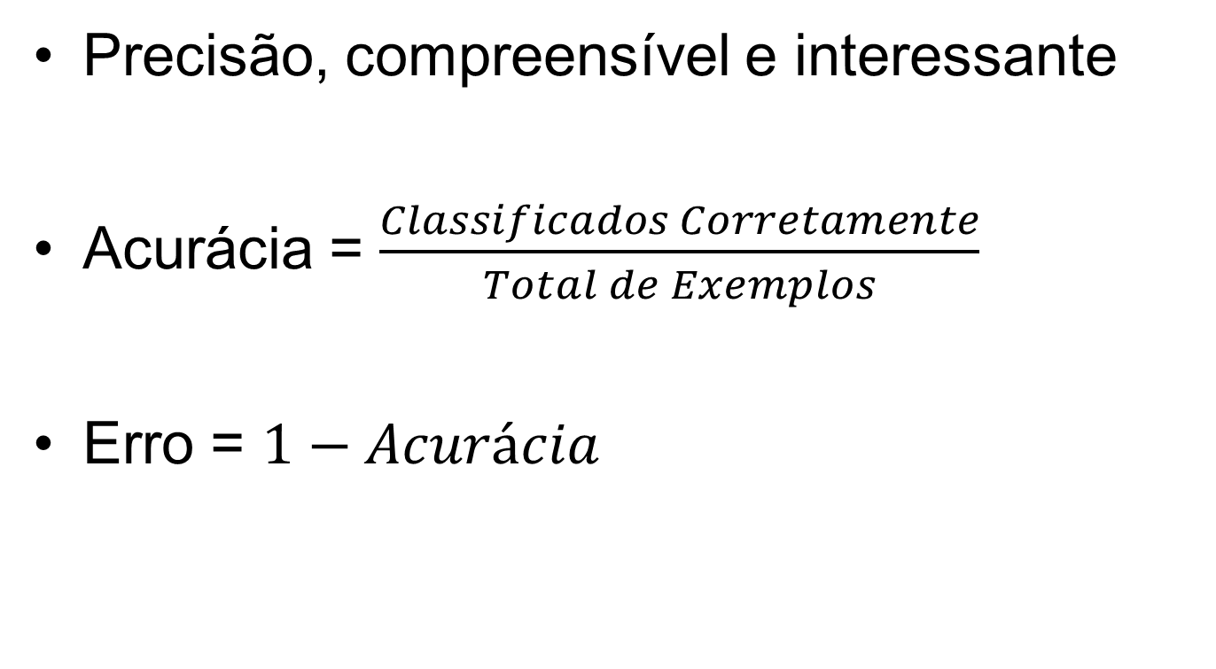
Medindo a qualidade da predição

Slide 13
Matriz de Confusão
A matriz de confusão de uma hipótese h oferece uma medida efetiva do modelo de classificação, ao mostrar o número de classificações corretas versus as classificações preditas para cada classe, sobre um conjunto de exemplos T

Slide 14
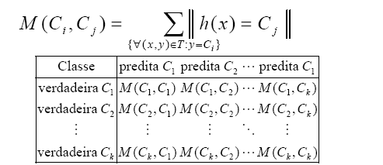
Matriz de Confusão

Slide 15
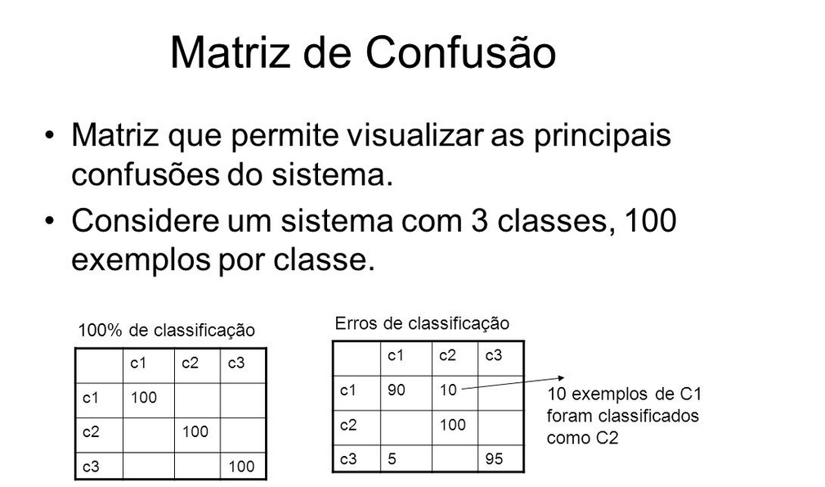


Slide 16
Matriz de Confusão
O número de acertos, para cada classe, se localiza na diagonal principal M(Ci,Ci) da matriz
Os demais elementos M(Ci,Cj), para i ≠ j, representam erros na classificação
A matriz de confusão de um classificador ideal possui todos esses elementos iguais a zero uma vez que ele não comete erros

Slide 17
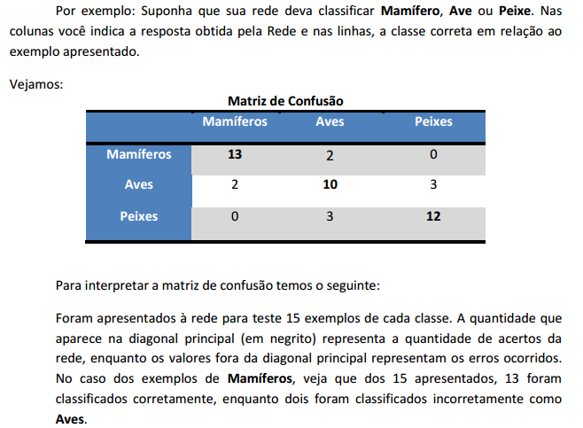

Slide 18
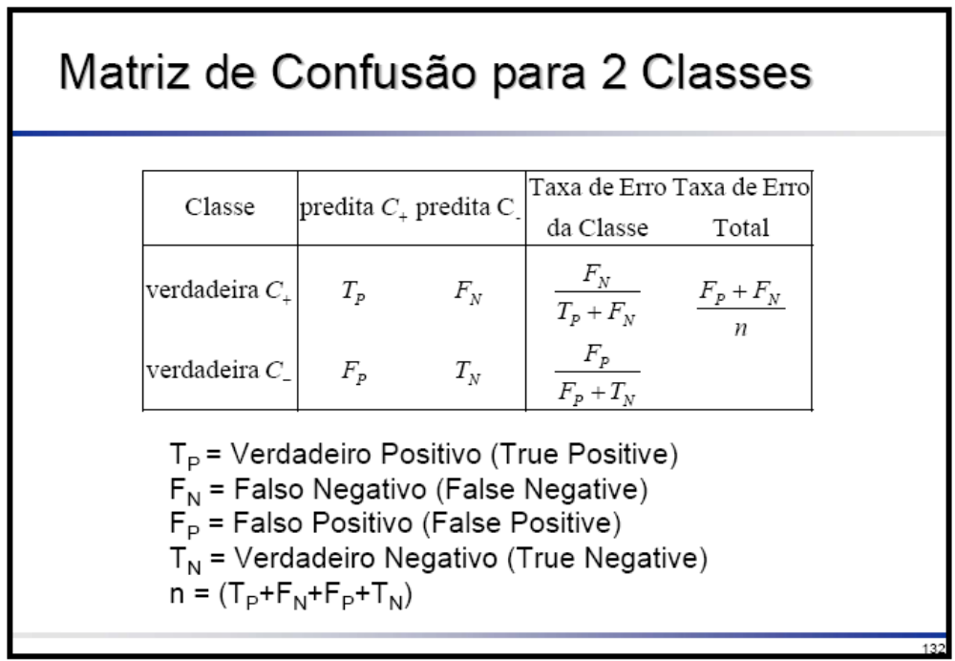

Slide 19
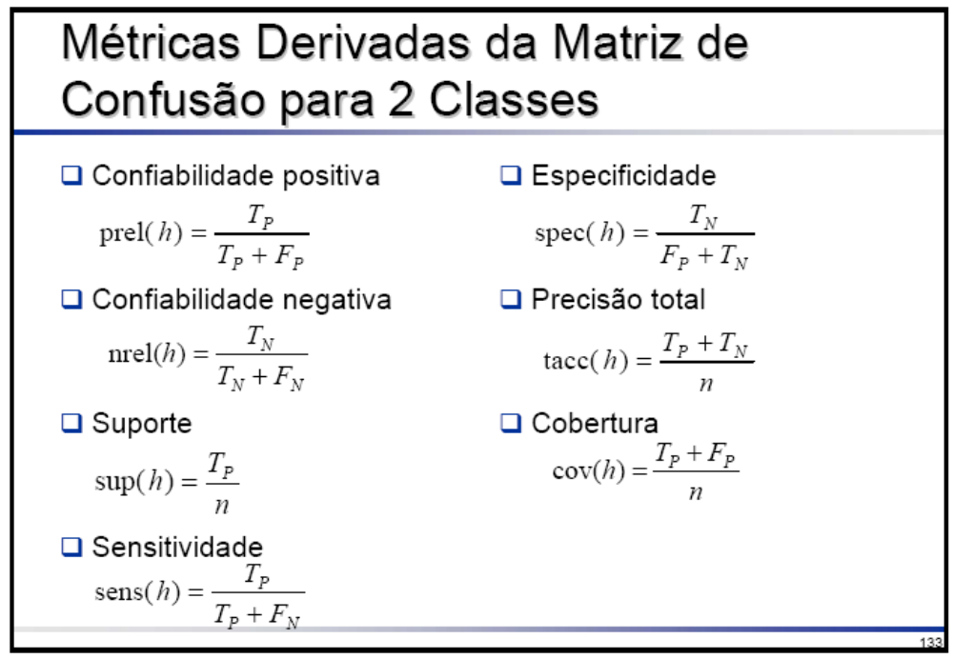

Slide 20
Prevalência de Classe
Um ponto muito importante em AM refere-se ao desbalanceamento de classes em um conjunto de exemplos
Por exemplo, suponha um conjunto de exemplos T com a seguinte distribuição de classes dist(C1, C2, C3) = (99.00%, 0.25%, 0.75%), com prevalência da classe C1
Um classificador simples que classifique sempre novos exemplos como pertencentes à classe majoritária C1 teria uma precisão de 99,00% (maj-err(T) = 1,00%)
Isto pode ser indesejável quando as classes minoritárias são aquelas que possuem uma informação muito importante, por exemplo, supondo C1: paciente normal, C2: paciente com doença A e C3: paciente com doença B

Slide 21
Prevalência de Classe
É importante estar ciente, quando se trabalha com conjuntos de exemplos desbalanceados, que é desejável utilizar uma medida de desempenho diferente da precisão
Isto deve-se ao fato que a maioria dos sistemas de aprendizado é projetada para otimizar a precisão
Com isso, normalmente os algoritmos apresentam um desempenho ruim se o conjunto de treinamento encontra-se fortemente desbalanceado, pois os classificadores induzidos tendem a ser altamente precisos nos exemplos da classe majoritária, mas freqüentemente classificam incorretamente exemplos das classes minoritárias
Algumas técnicas foram desenvolvidas para lidar com esse problema, tais como a introdução de custos de classificação incorreta (explicada mais adiante), a remoção de exemplos redundantes ou prejudiciais ou ainda a detecção de exemplos de borda e com ruído

